Slide 1
Modelos, métodos e tecnicas de engenharia de software​
Metodologias ágeis​
Kanban​
Grupo de trabalho: Luiz Eduardo Karpinski, João Pedro Ribeiro Casaroli, Eduardo Bernardes Fernandes, Vitor Lamas da Rocha

Slide 2
Sumario & Tópicos da apresentação
Kanban​
1 - Pontos principais
2 – Origem
3 - Kanban x kanban
4 – O que é a ferramenta kanban?
5 - Como começar a usar Kanban
6 - Comparações
7 - Como aplicar

Slide 3
Kanban é uma palavra de origem japonesa, sua tradução significa "cartão".​
O Kanban foi um dos alicerces do sistema de produção da Toyota.
Existem dois tipos de kanbam, a metodologia agil kanban (com "k" minúsculo) e Kanban (com "K" maiuscúlo) que é um framework (ferramenta de trabalho).
A ferramenta de trabalho foi responsável por originar a metodologia agil.
Tanto kanban quando Kanbam são extreamamente famosos e conhecidos em meio a metodologias ageis e frameworks, se adaptando a diferentes equipes e demandas.
Pontos​
Principais​
do​
Kanban​

Slide 4
Kanban foi criado no final dos anos 1940 pela Toyota para otimizar os processos de engenharia.
Teve como base o modelo que os supermercados usavam para abastecer prateleiras.
Inicialmente se utilizava cartões físicos para sinalizar quando mais materiais eram necessários.
Cartões eram movidos ao longo de um quadro à medida que as etapas do processo de produção eram completadas.
Inicialmente exclusivo da manufatura, mas se expandiu para outras áreas como TI, software e serviços.
Introduzido na indústria de software por David J. Anderson no início dos anos 2000.
Usado para gerenciar o fluxo de trabalho e melhorar a entrega contínua.
Origem

Slide 5
Kanban X kanban
Vamos entender o que é cada um e suas diferenças
Kanban X kanban
Kanban ("K" maiusculo") é um framework de trabalho, por ser parte importante da metodologia agil também é necessário conhecer o mesmo
Foi criado em 1953 pelo engenheiro japonês Taiichi Ohno, na época este era o diretor da Toyota.
O Kanban pode ser implementado e utilizado de diversas formas, pode ser um quadro físico ou um quadro virtual, além de poder ser usado de variadas formas
kanban ("K" minusculo) é uma metodologia agil de trabalho e nosso principal foco de explicação.
Foi criado a partir do framework Kanban.
A metodologia agil faz uso do framework
É considerada uma métodologia agil de facil entendimento (este é um dos seus principais pontos), facil implementação e pode ser usado de diversas formas.

Slide 6
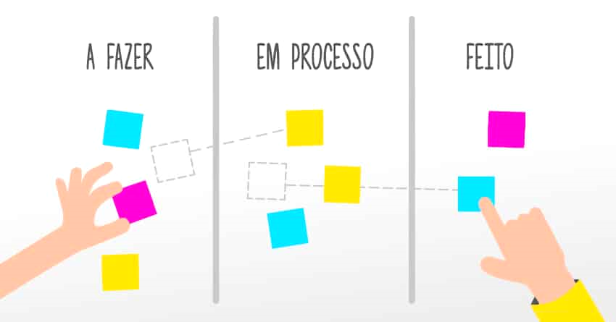
Criada em 1953 pelo engenheiro japonês Taiichi Ohno, na epoca diretor da Toyota, o Kanban utiliza principalmente um quadro e cartões.
Cartões são atividades relacionados a um projeto.
O quadro possui divisões conforme necessário.
Conforme o andamento das atividades, elas são movidas de acordo pelo quadro de acordo com seus status atual
Kanban
A
ferramenta
de
Trabalho
(framework)

Slide 7
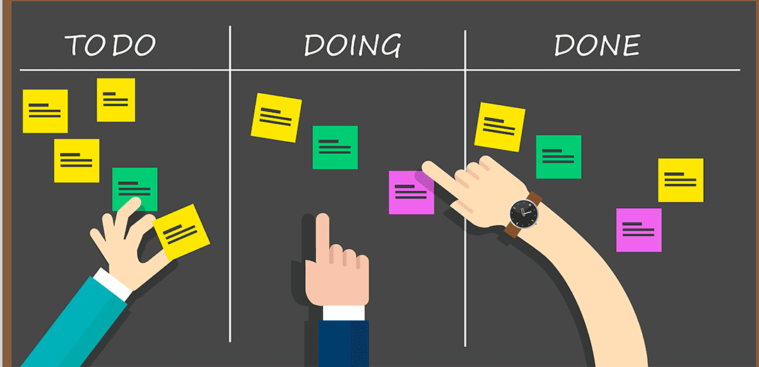
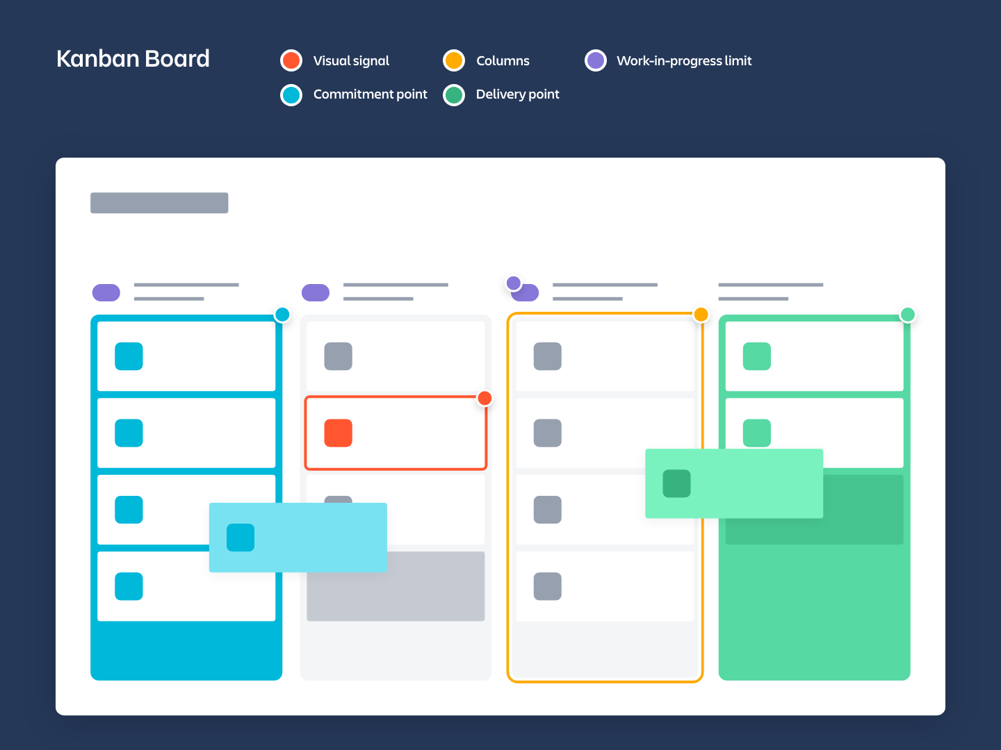
Kanban pode ser usado de forma física ou virtual, cada modelo possui seus pontos positivos e negativos
Kanban
Quadro físico
Pontos positivos: Visualização, simplicidade, custos, impacto no ambiente de trabalho.
Pontos negativos: Acessibilidade limitada, atualizações manuais, escalabilidade, histórico.
Quadro virtual
Pontos positivos: Acessibilidade, atualições em tempo real, escalabilidade, funções avançadas, ferramentas de análise.
Pontos negativos: Custos, pré-requisitos, menos interação física.
A
ferramenta
de
Trabalho
(framework)

Slide 8
Como começar a usar Kanban?
Para utilizar um quadro kanban físico não existe dificuldades, bastam algumas coisa
Um local para posicionar o quadro (fácil acesso, destaque, espaço, etc.)
Fitas ou equivalentes para as divisões
Cartões
Marcadores
Adesivos, ímãs ou equivalentes para fixar.
Kanban​
Para quadros Kanban virtuais, existem plataformas muito uteis, são algumas delas
Trello
Jira
Asana
Monday.com
ClickUp
Algumas plataformas oferecem planos ou períodos de teste gratuitos.
Funções como histórico, gerar relatórios, automação de quadros, etc. Só estão disponíveis em planos pagos.

Slide 9
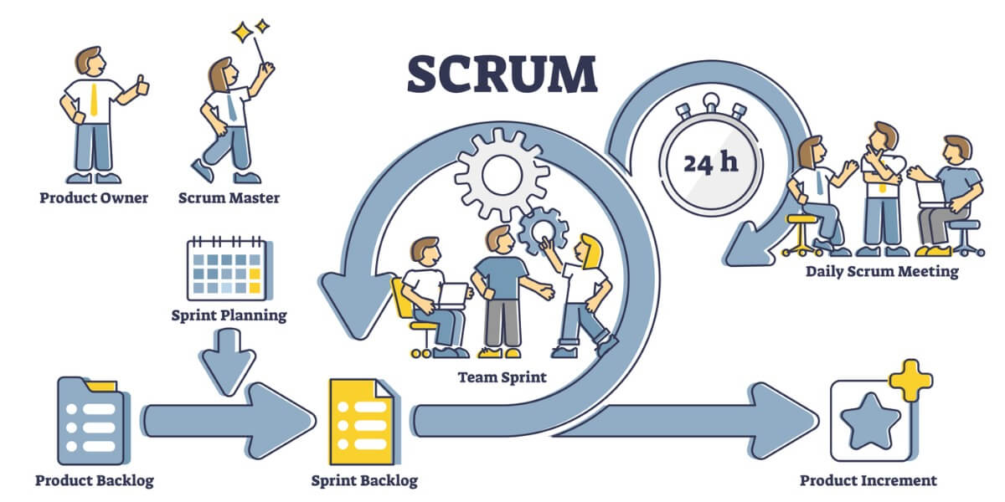
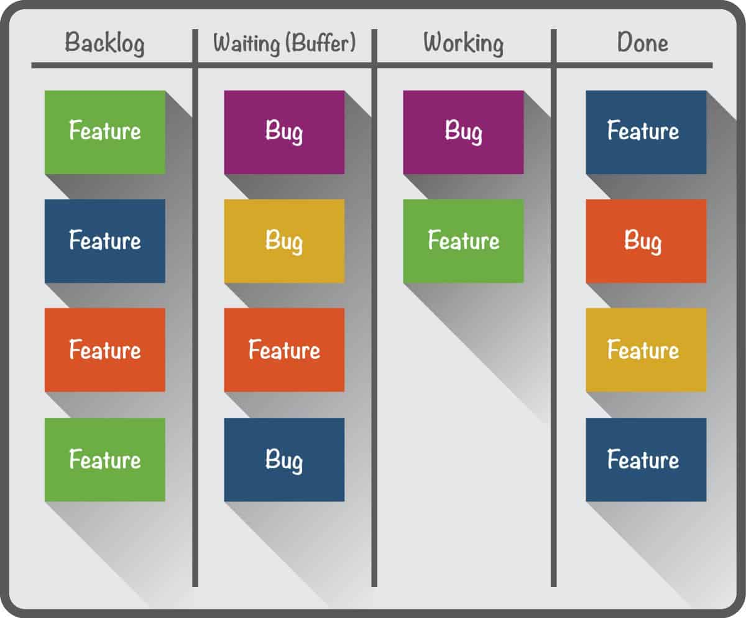
Scrum
kanban
Comparações
Criado em 90
É feito gerenciado a partir de "sprints'
Requer papeis e funções especificas para seus integrantes
Possui uma duração fixa de tempo
Planejamento detalhado
Criado em 40
Mais flexivel
Não possui papéis definidos
Foca na gestão continua do trabalho
Possui limitação visual do progresso em colunas
Kanban
X
Scrum
kanban
X
Scrum

Slide 10
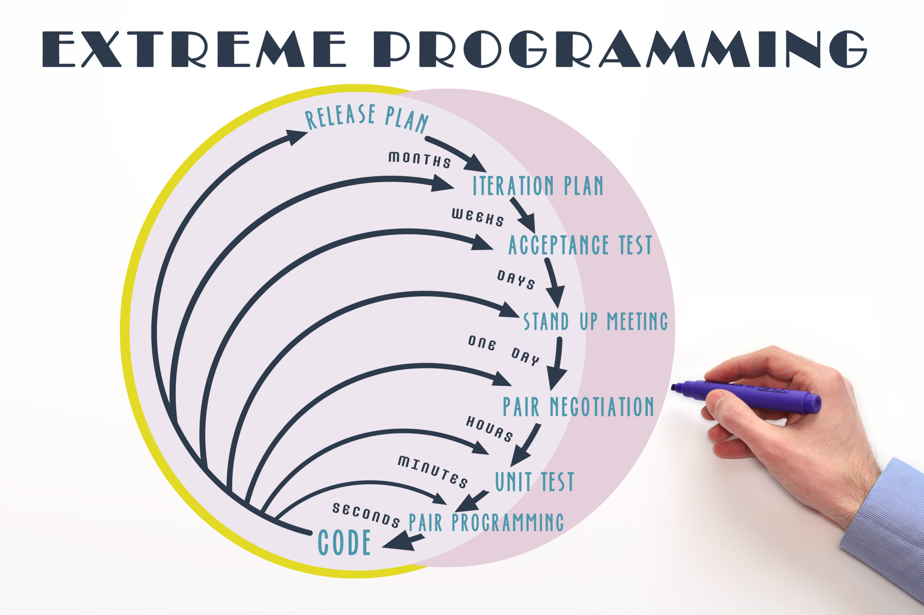
Xp
kanban
Comparações
Criado no final de 90
Centrado no cliente e enfatiza muito a comunicação
Desenvolmimento em pares
Testes procedem os códigos
Melhorias pequenas e continuas
Frequentemente testado e integrado
Criado em 40
Não possui interações fixas
Focado mais na abordagem de gestão de trabalho
Ambos focam na melhora constínua, porém XP é mais usado em casos de variações e adaptabilidade
Kanban
X
Scrum
kanban
X
XP

Slide 11
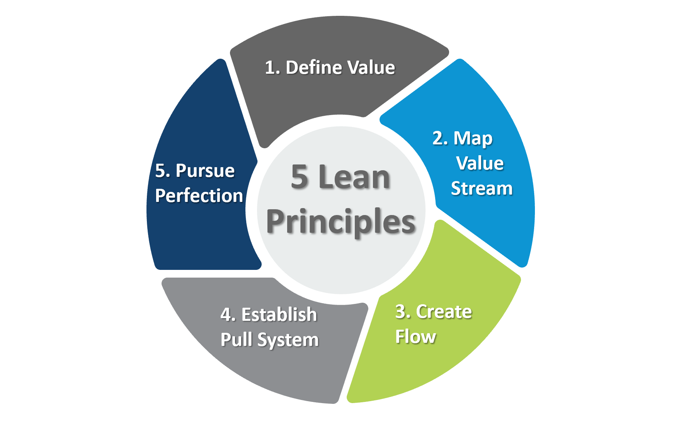
Comparações
Lean
kanban
Derivado do Toyotismo
Centrado no ponto de vista do cliente
Remoção de fatores não agregantes
Redução de disperdícios
Just in time
Aplicada em diversas áreas
Utiliza ferramentas como 5S ou VSM
Criado em 40
Ambos enfatizam o fluxo contínuo de trabalho
Foco no gerenciamento do Fluxo
Utiliza quadros e cartões para visualização
Kanban
X
Scrum
kanban
X
Lean

Slide 12
Como aplicar o kanban?
A metodologia Kanban pode ser resumida em uma maneira de organizar os processos que envolvem as equipes de uma organização, ressaltando a priorização das tarefas e tornando o foco bem definido para todos. Dessa maneira, é possível identificar e resolver problemas no fluxo de trabalho.
O Kanban Pessoal busca integrar como você age em casa e no trabalho, te ajudando a manter um fluxo contínuo de todas as atividades e ele certamente funciona nesses dois ambientes tão diferentes.
Aqui estão as vantagens mais importantes do uso do Kanban Pessoal que você pode querer saber:
Visualizar o trabalho em um quadro deixa a organização mais fácil.
Cartões coloridos com características visuais adicionais - como prioridades, data de entrega e descrições - ajudam você a focar nas coisas certas na hora certa.
Analisar os resultados do trabalho com métricas de desempenho ajudam o auto melhoramento.
Implementar o método Kanban em sua vida ajuda a economizar tempo valioso que você pode passar em atividades de lazer.
kanban

